Slide 1
学大语
我来推荐
祁一凡 1514007

Slide 2
艺术形式与美的鉴赏

Slide 3
古风歌曲与古曲
古风歌曲
古曲
歌词古典雅致、宛如诗词歌赋，曲调唯美，注重旋律，多用民族乐器，没有摇滚音乐的金属感，古典音乐的厚重感。但就主流的分类法来划分的话，古风音乐大概可以被划归到新世纪音乐或是流行音乐。
传统意义上的古曲是指中国古代流传下来的，有较高知名度的乐曲。这些古曲大多属于器乐曲，而且大都出于诗人之手创作而成。古曲使用基于五声调式理论的中国传统音乐理论创作而成，与现当代流行音乐所广泛采用的音乐理论基础完全不同。

Slide 4
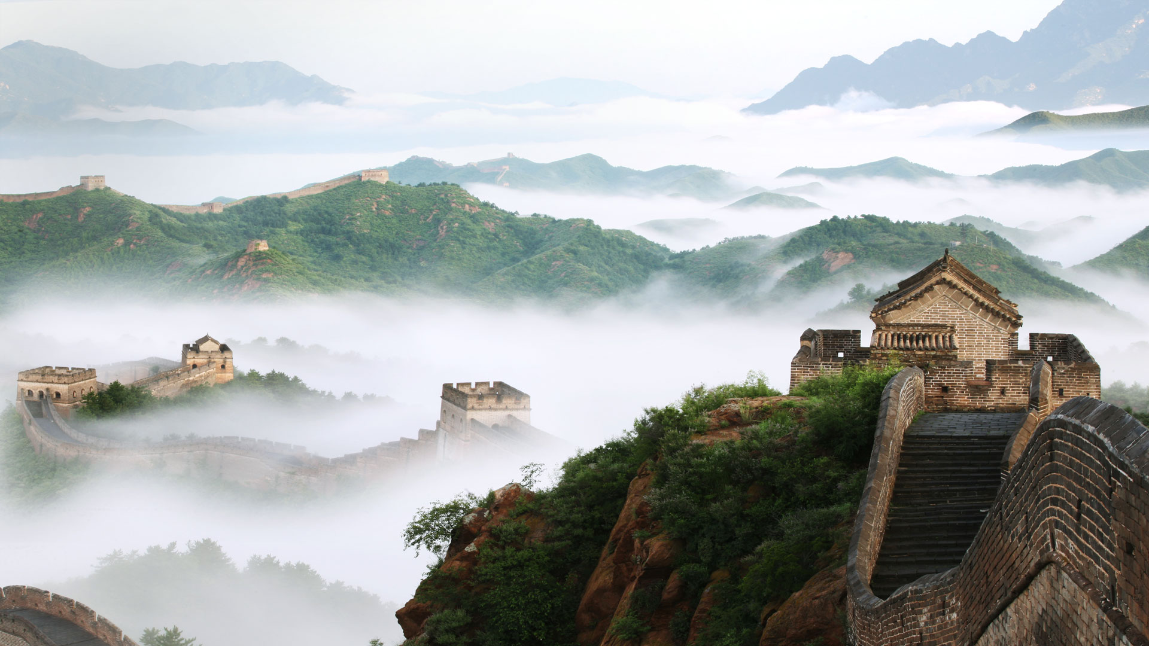

菩萨蛮 · 小山重叠金明灭
小山重叠金明灭
鬓云欲度香腮雪
懒起画蛾眉
弄妆梳洗迟
照花前后镜
花面交相映
新帖绣罗襦
双双金鹧鸪
词/温庭筠
曲/刘欢 演唱/姚贝娜

Slide 5
艺术表达的联想作用
联想轴
语序轴
乐音轴

Slide 6
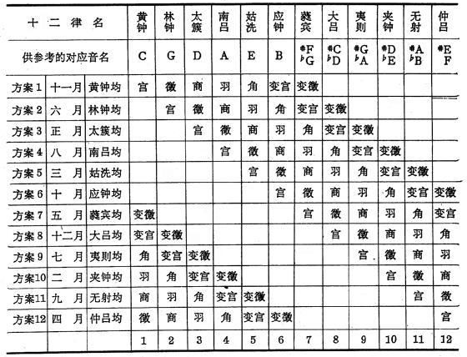
五声调式
（基础）
宫
六声调式
（在五声调式的基础上）
加入清角
加入变宫
七声调式
（在五声调式的基础上）
雅乐音阶
清乐音阶
徵
商
羽
角
燕乐音阶
中国传统音乐理论

Slide 7
菩萨蛮 · 人人尽说江南好
人人尽说江南好
游人只合江南老
春水碧于天
画船听雨眠
垆边人似月
皓腕凝霜雪
未老莫还乡
还乡须断肠
词/韦庄

Slide 8
其三
如今却忆江南乐，当时年少春衫薄。
骑马倚斜桥，满楼红袖招。
翠屏金屈曲，醉入花丛宿。
此度见花枝，白头誓不归。
其四
劝君今夜须沈醉，尊前莫话明朝事。
珍重主人心，酒深情亦深。
须愁春漏短，莫诉金杯满。
遇酒且呵呵，人生能几何。
其五
洛阳城里春光好，洛阳才子他乡老。
柳暗魏王堤，此时心转迷。
桃花春水渌，水上鸳鸯浴。
凝恨对残晖，忆君君不知。
菩萨蛮五首
其一
红楼别夜堪惆怅，香灯半卷流苏帐。
残月出门时，美人和泪辞。
琵琶金翠羽，弦上黄莺语。
劝我早归家，绿窗人似花。
其二
人人尽说江南好，游人只合江南老。
春水碧于天，画船听雨眠。
垆边人似月，皓腕凝霜雪。
未老莫还乡，还乡须断肠。

Slide 9
古诗十九首 · 行行重行行
行行重行行，与君生别离。 相去万余里，各在天一涯。 道路阻且长，会面安可知。 胡马依北风，越鸟巢南枝。
相去日已远，衣带日已缓。 浮云蔽白日，游子不顾返。 思君令人老，岁月忽已晚。 弃捐勿复道，努力加餐饭。
曲 / Song from a Secret Garden

Slide 10
文学及其他艺术形式教育的共同目标——
发现美、欣赏美、创造美

